Slide 1
Разработка веб-приложения для отслеживания курса крипто-валют
МИНИСТЕРСТВО НАУКИ И ВЫСШЕГО ОБРАЗОВАНИЯ РОССИЙСКОЙ ФЕДЕРАЦИИ Федеральное государственное автономное образовательное учреждение высшего образования «Южно-Уральский государственный университет (национальный исследовательский университет)» Высшая школа электроники и компьютерных наук Кафедра системного программирования
Автор работы:
Студент группы КЭ-401
Немцев В.А.
Научный руководитель:
доцент кафедры СП, к.ф.-м.н., доцент Радченко Г.И.

Slide 2
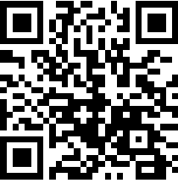
АКТУАЛЬНОСТЬ
1. Большая популярность блокчейна и крипто-валют как технологий
2. Внушительное число пользователей, желающих начать разбираться в крипто-валютах и нуждающихся в удобном сервисе с наглядной статистикой
3. Высокая волатильность большинства крипто-валют

Slide 3
ЦЕЛЬ И ЗАДАЧИ
Цель:
Разработка веб-приложения для отслеживания курсов крипто-валют.
Задачи:
1. Выполнить анализ предметной области
2. Спроектировать веб-приложение
3. Реализовать веб-приложение
4. Произвести тестирование полученного веб-приложения

Slide 4
ВИДЫ КРИПТО-ВАЛЮТ
1. BitCoin
2. Токены
3. Стейблкоины
4. NFT
5. DeFi

Slide 5
ОБЗОР АНАЛОГОВ
Критерий | ForkLog | BitInfoCharts
Отображение данных на графиках | + | +
Детальная информация о крипто-валюте | + | +
Поиск и пагинация | + | +
Возможность сравнения двух крипто-валют | - | -
Возможность добавления крипто-валюты в избранное | - | -
Возможность поделиться графиками (по ссылке/ в виде картинки) | - | +

Slide 6
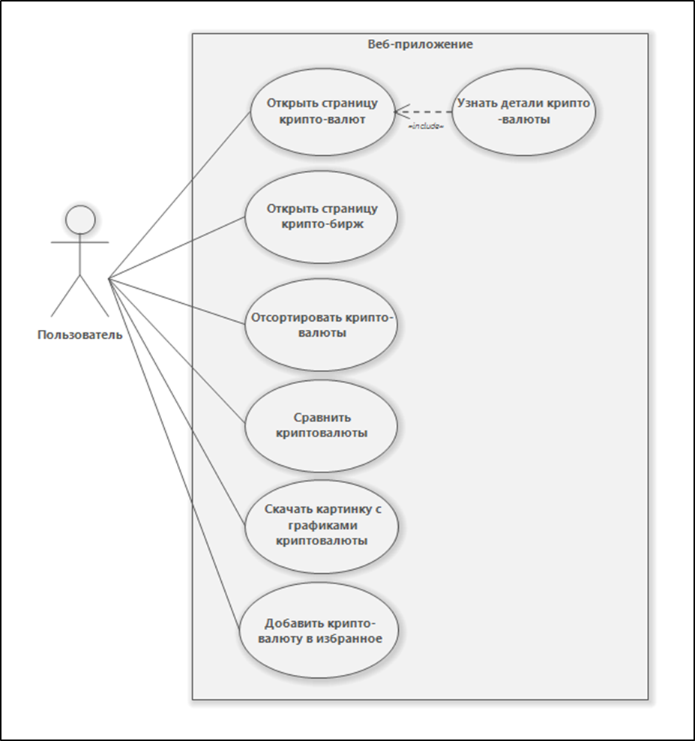
ДИАГРАММА ПРЕЦЕНДЕНТОВ

Slide 7
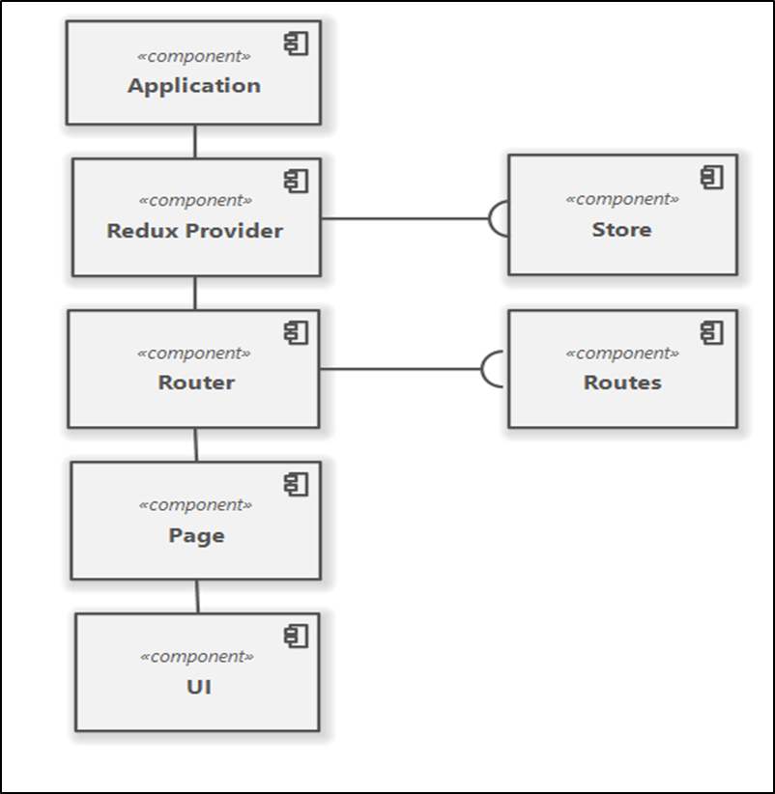
ДИАГРАММА КОМПОНЕНТОВ

Slide 8
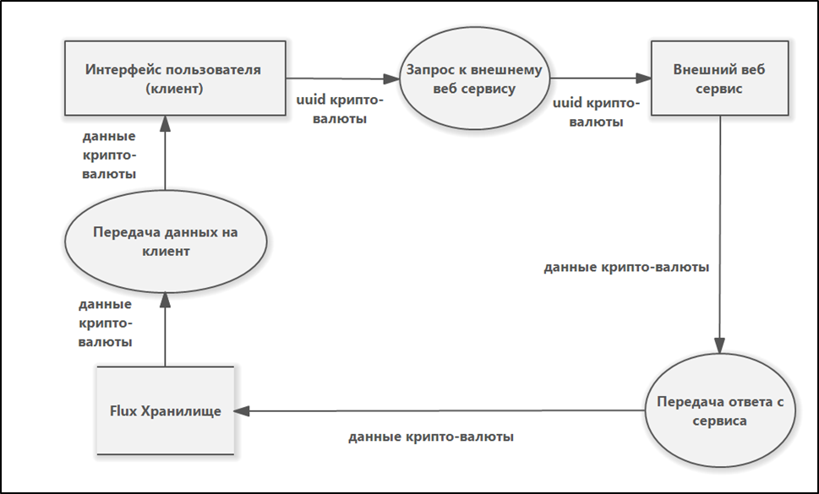
ДИАГРАММА ДАННЫХ

Slide 9
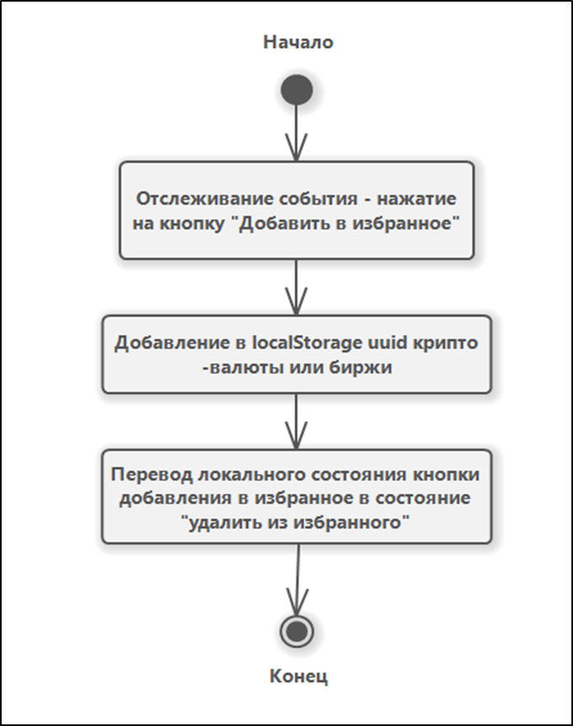
ДИАГРАММА ДЕЯТЕЛЬНОСТИ

Slide 10
СРЕДСТВА РАЗРАБОТКИ
1. React версии 18.2
2. TypeScript версии 4.8.4
3. Redux toolkit версии 1.8.4
4. Redux saga версии 1.2.1
5. Styled-components версии 5.3.6
6. Vite версии 3.1

Slide 11
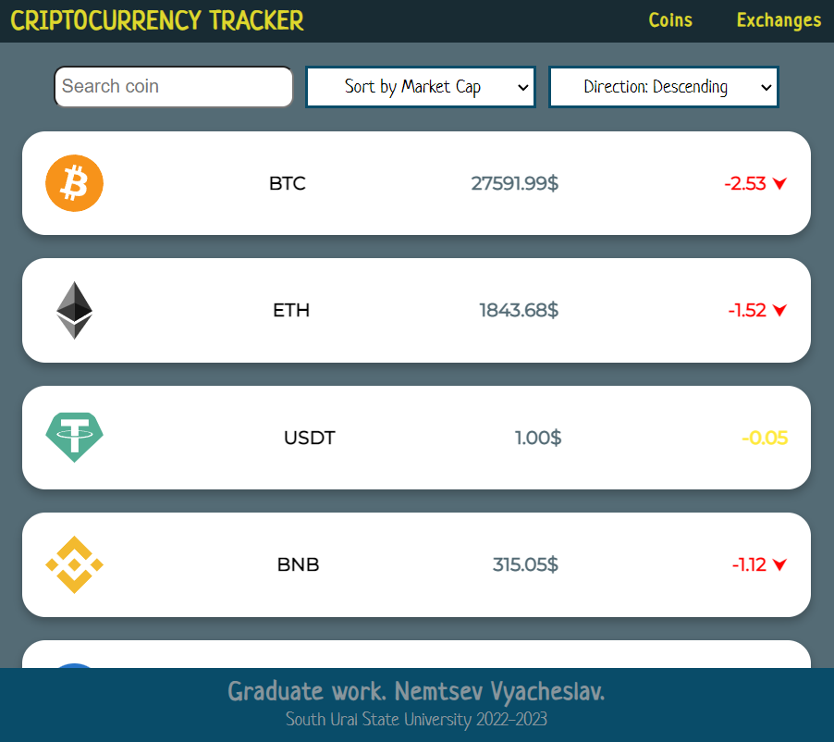
СТРАНИЦА СПИСКА КРИПТО-ВАЛЮТ

Slide 12
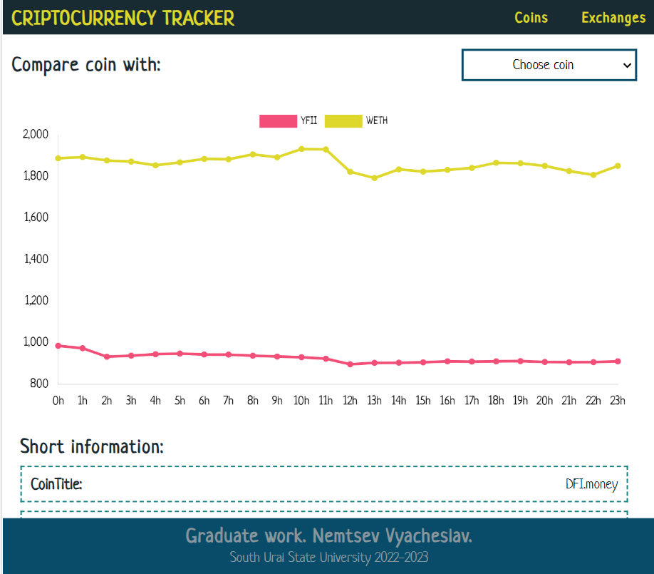
СРАВНЕНИЕ ДВУХ КРИПТО-ВАЛЮТ НА ГРАФИКЕ

Slide 13
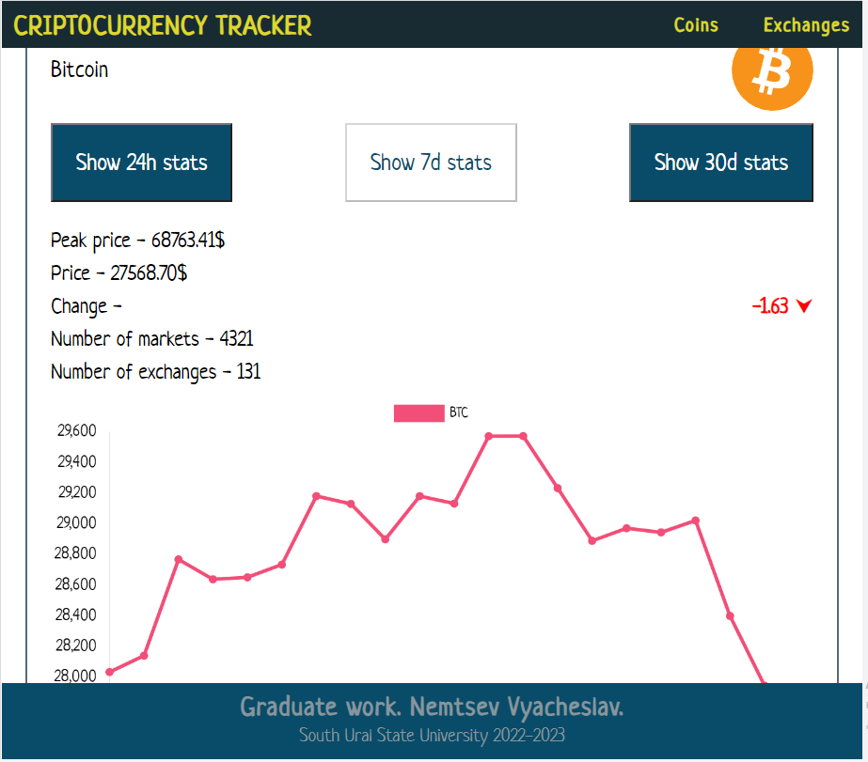
ДОМАШНЯЯ СТРАНИЦА

Slide 14
ТЕСТИРОВАНИЕ
1. Мануальное функциональное тестирование
2. Тестирование проводилось на различных машинах в различных средах (браузерах)
3. Все тесты были пройдены
4. Замечаний не обнаружено

Slide 15
ПЕРСПЕКТИВЫ РАЗВИТИЯ
1. Добавление для приложение посредника с возможностью авторизации пользователя
2. Добавление кроссплатформенной версии для мобильных устройств

Slide 16
РЕЗУЛЬТАТЫ
1. Был выполнен анализ предметной области
2. Было произведено проектирование веб-приложение
3. Было реализовано веб-приложение
4. Было проведено тестрование полученного программного продукта

